Slide 1

Charity radar

Slide 2


CHARITY
RADAR

Slide 3


Introdução ao conceito
Objetivo e motivo de criação;
Back-end e Front-end;
Caridade e problemas.

Slide 4
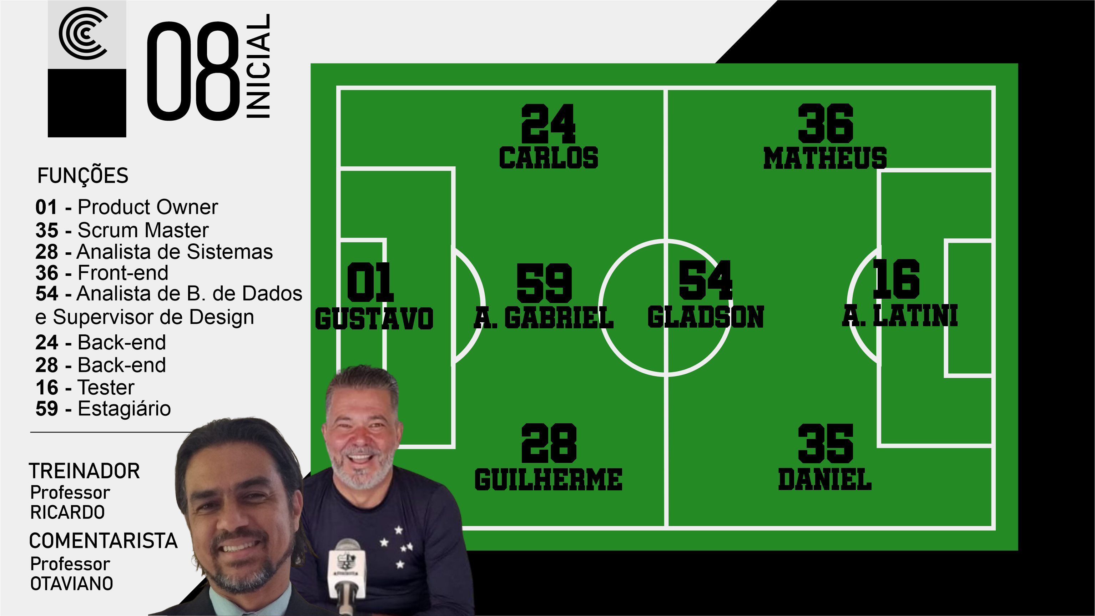
Escalação da equipe

Slide 5
Equipe e Projeto
Empresa:
Criada em 2022;
Voltada no desenvolvimento projetos sociais;
Projeto:
Projeto voltado para organização que promovem atos e ou doações de caridade

Slide 6
Equipe e Projeto
Facilitar os meios de ajuda social na região ;
Consiste no ambiente web que sera feito com dois meios para uso;
Registrar eventos e/ou ações de caridade (doações: alimentos, vestuário, brinquedos, etc);
Mostruário para o usuário final.

Slide 7
Idealização
O pai de um dos integrantes já contribuía com questões de caridade e relatou dificuldades para promover as mesmas. Sendo assim, pensamos em tentar dar mais visibilidade a essas causas, por consequência mais facilidade de divulgação para elas.

Slide 8
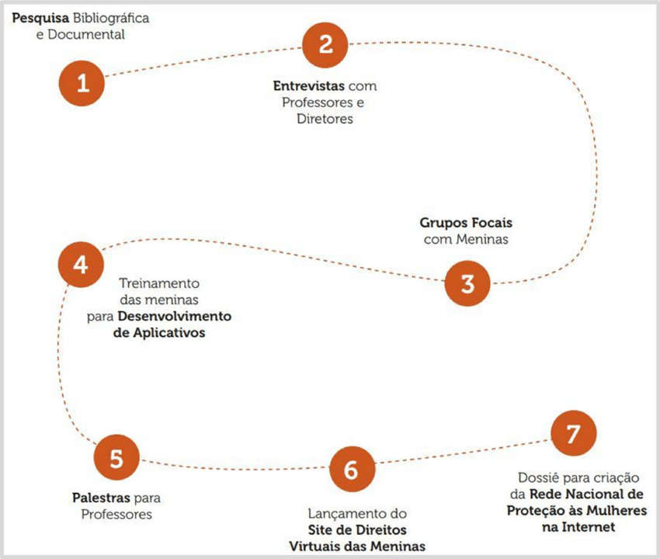

Etapas
05/05/22
Entrega de Requisitos
Apresentação
29/04/22
Acompanhamento do
Projeto
16/05/22
23/05/22
Protótipos
Iniciais back - end
Avaliação Heurística
Implementação ;
Relatório e
Apresentação (Vídeo)
19/06/22
Protótipos do front- end
26/05/22
30/05/22
Versão final back - end
(Seminário)

Slide 9

Tecnologias Empregadas
Front-end:
HTML, CSS (Bootstrap), JavaScript, CorelDRAW
Back-end:
Express (Node.js), JavaScript, MySQL

Slide 10
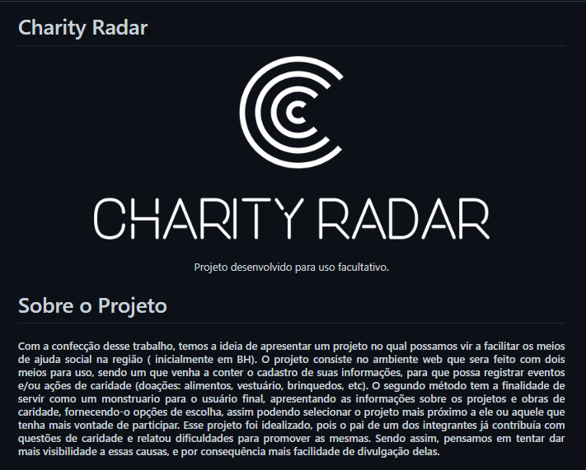
Git Hub
https://github.com/DanielCostaGH/CharityRadar-ProjetoFinal

Slide 11
Front - end e conceitos
Conceitos iniciais de design.

Slide 12
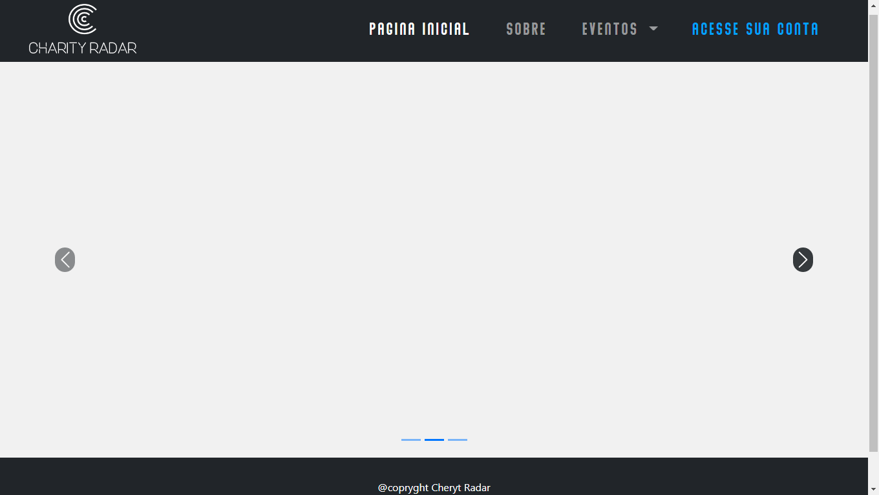
Telas

Slide 13
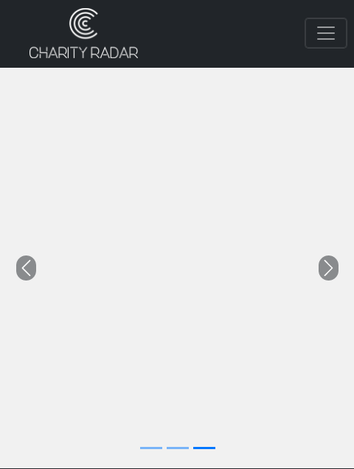
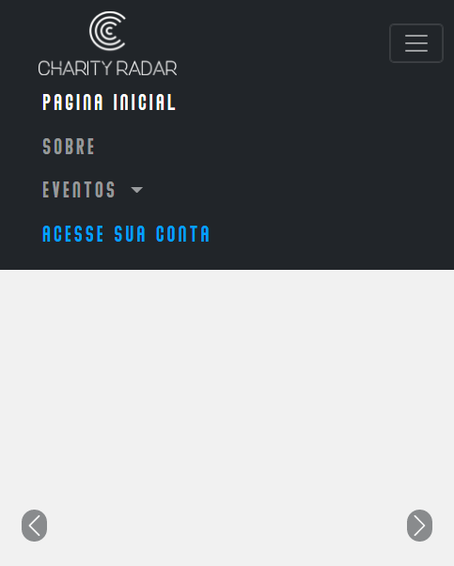
Telas

Slide 14
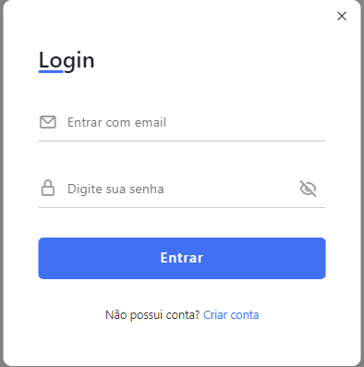
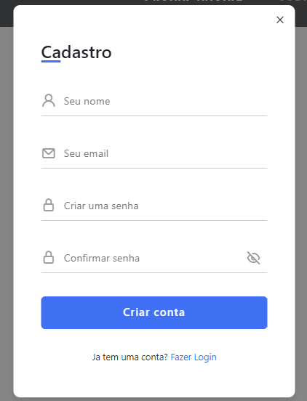
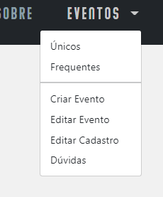
Telas

Slide 15
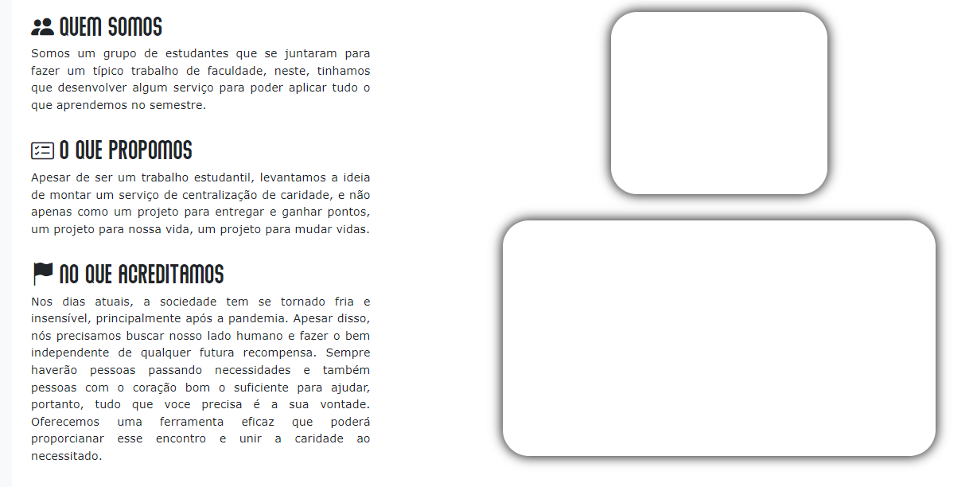
Telas

Slide 16
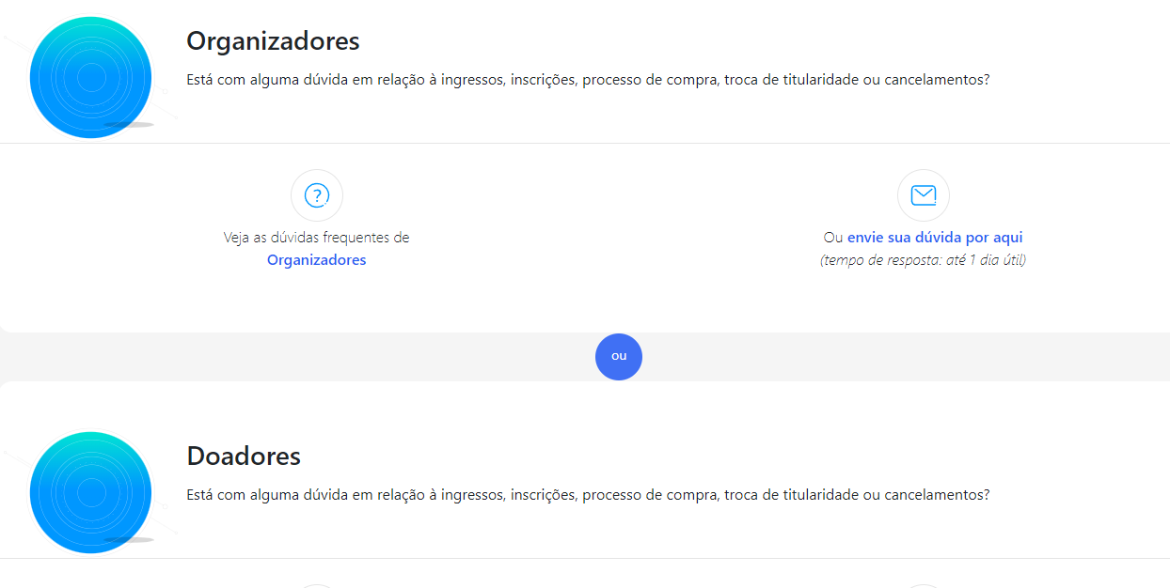
Telas

Slide 17
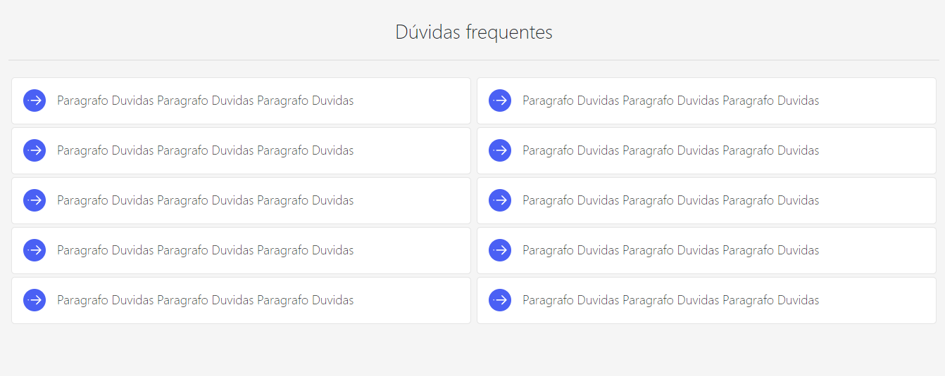
Telas

Slide 18
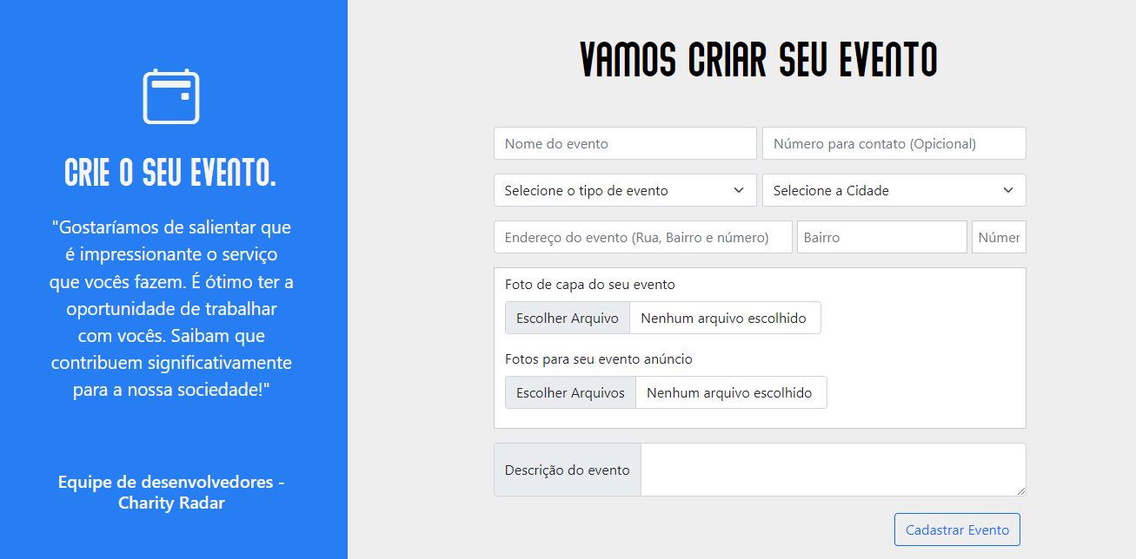
Telas

Slide 19
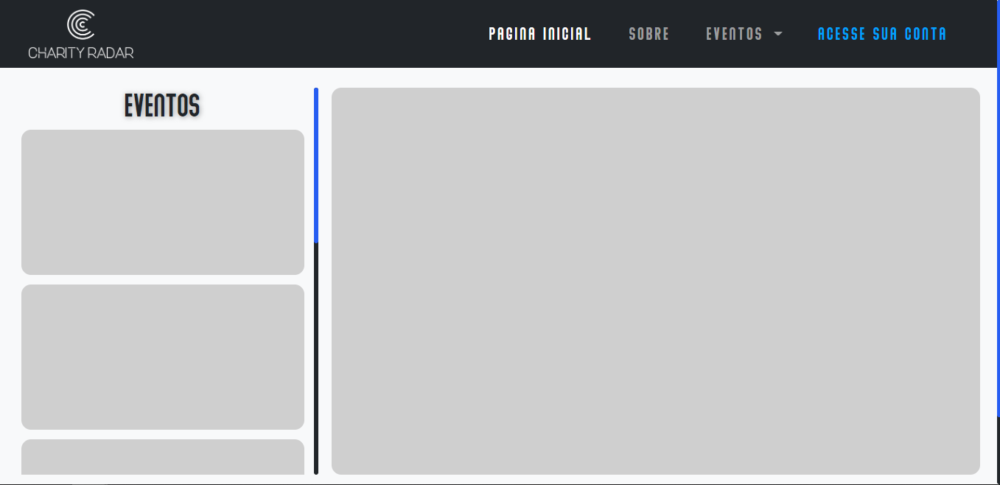
Telas

Slide 20
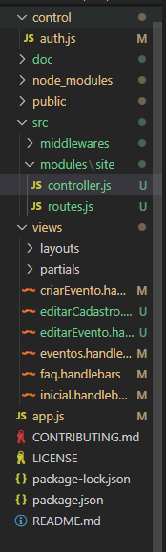
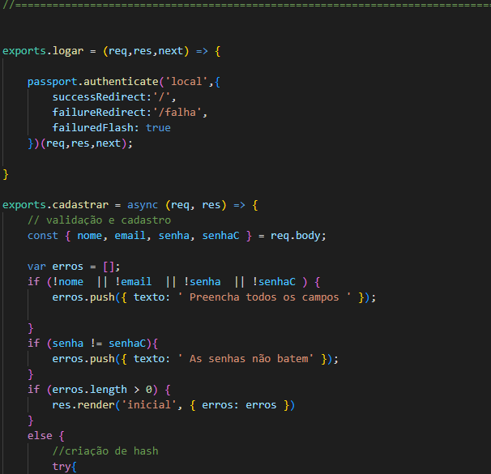
Back - end

Slide 21
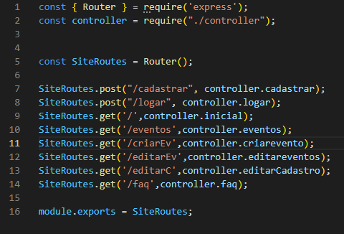
Back - end

Slide 22
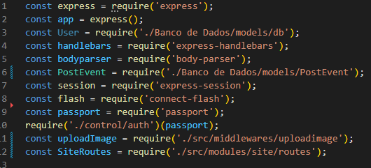
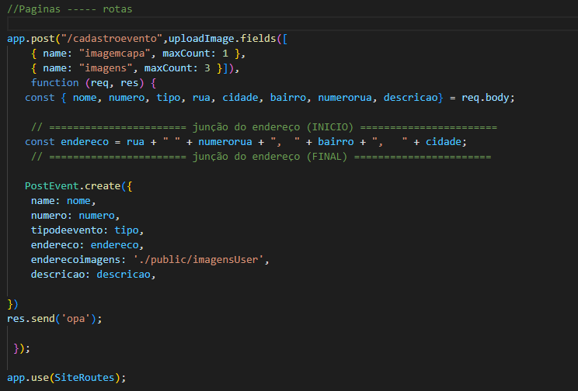
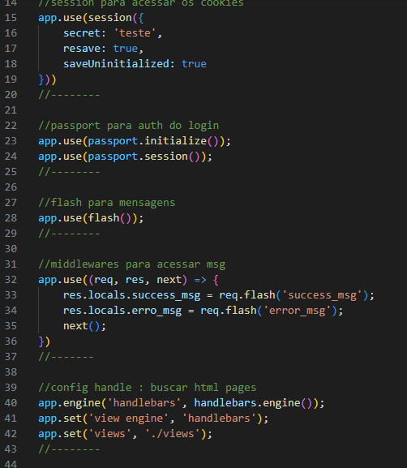
Back - end

Slide 23
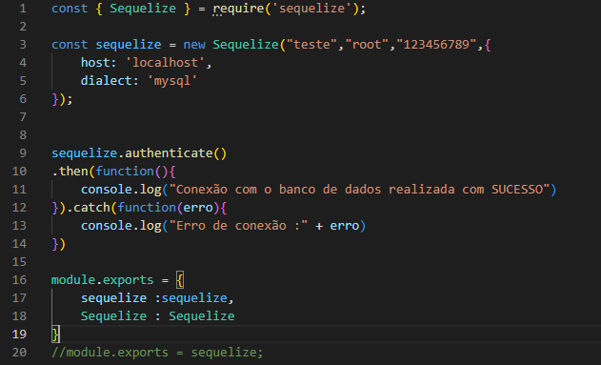
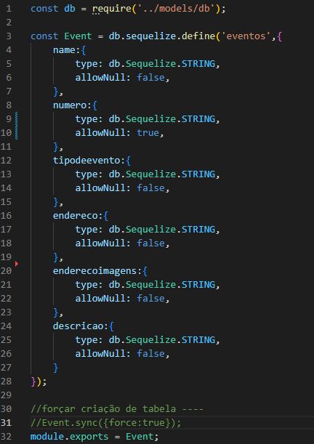
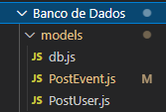
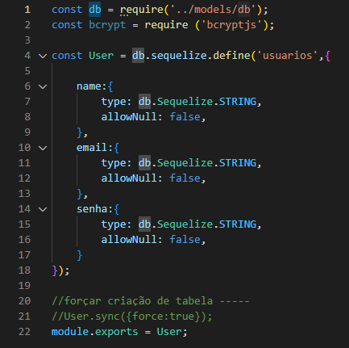
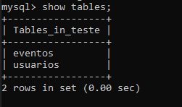
Banco de dados - Mysql

Slide 24
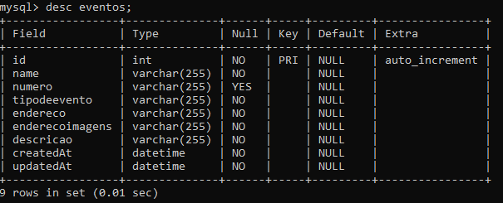
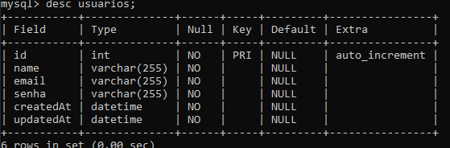
Banco de dados - Mysql

Slide 25

Conclusão
Com este projeto Esperamos desenvolver e entregar mais que um trabalho (já que tentaremos manter o site no ar e o divulgar) e sim algo que possa ser utilizado pela comunidade e para o auxilio da mesma.

Slide 26

DÚVIDAS?

Slide 27
Material Elaborado pelos professores: Diego Augusto de Faria Barros, João Paulo Coelho Furtado e Rafaela Priscila Cruz Moreira

